Slide 1
Linux サポート戦略

Slide 2
Our competition
デバイスハードウエア の差別性をアピールしにくくなっている
  LSI 設計技術 （シミュレーションツール）
  IP (CPU core, generic IP blocks)
  Fab (プロセス技術、供給能力)
主たる競争要因
  価 格
  サポート ・・・・・ 顧客製品化サポートが重要な競争要因になる ！
  （ 同時に サポートコスト肥大化はリスク要因 ）
  顧客密着フルサポート ---- 案件N倍加はリソース対応次第
  Full Turnkey Solution ------- アプリ層までの提供が課題
  汎用 OS を活用 Solution ---- 提供されるソフトウエア部品の活用
大部分が
共通技術化

Slide 3
“Proprietary” ⇒ “Standard” の流れは止まらない
Proprietary OS | FACTOR | Standard OS
uITRON、in-house | 代表的な OS | WinCE, QNX, Symbian VxWorks そして Linux
ほとんどない | ソフトウエア部品 | 一般的なものは標準
独自 API | API | OS が API を既定 （POSIX が一般的）
低い | ソフトウエア再利用性 | 高い
最適チューニング可能 | パフォーマンス | 最適化は限定的
なし | 安全性（メモリー保護） | 一部OSで対応済
低い | 保守性 | OS ベンダーに依存
組み合わせ困難 | 汎用技術との親和性 （Java、PHP、Flash など） | 最初から在り、または 導入は比較的容易
ソフトウエア規模の大型化により 汎用OSの採用が拡大中

Slide 4
Linux vs “他の汎用OS” ・・・ 実は全く違う文化
Linux が UNIX など他のオープンOSと比べて成功している最大の要因は 世界中のあらゆる開発成果がひとつのマスターコードに集約される仕組み （ centralization ）が実際に機能していること。 開発成果をソースコードレベルで還元することを義務付けた GPL ライセンスが基盤である。
Linux kernel のソースコードは CPU 毎に分かれていない。 IA32(X86)、PowerPC、ARM、MIPS そして SuperH も一つの kernel コードを共有
している。 PC用に開発された最新の技術をそのまま 組み込み用CPU
でも活用することができることが Linux のアドバンテージになっている。
このような仕掛けが機能していない限り、ソースコードが公開されている
だけでは Open Innovation とは言えない。 （ WinCE、Symbian など）
SH で Linux が使えるということは、単純に Linux kernel API が SH で利用できるということ以上に、ユーザーは Linux OS が持っているcentralization の仕組みが ARM や MIPS などと
同様に SH 環境でも活用できることを当然期待 している。

Slide 5
Momentum of Linux （= Open Innovation )
Linux
master
code
Device
support
code
Human
resource
（skill）
Industry
Standard
API
CPU
Arch
New
technology
Package
distribution
orphan
Linux
code
centralization
孤立したコードからは innovation が生まれないことを認識すると
master code に向けた開発は必然である。

Slide 6
Master kernel migration （ほんの一部）
2.6.24
[2008.1.24]
CFS （Complete fair scheduling) improve
2.6.25
［2008.4.17］
Realtime group scheduler (cgroup)
CAN protocol support
802.11s wireless mesh network support
2.6.26
[2008.7.13]
SMP-nice （CPU group scheduling)
Sha512/sha384 crypt engine support
RCU Preemption support
SPI/SDIO support in MMC layer
New wireless driver support
SH7723 support、 MX-G support、additional MIGO-R support
SH7203 support、SH7263 support、MIGO-R support、SH2A-FPU
Initial SH-X3 SMP support、SH7720 support、INTC support extension
我々にも重要な新機能が順次追加
http://kernelnewbies.org/Linux26Changes

Slide 7
ルネサスの Linux OS 開発基本方針
Mainlining
SH CPU をサポートするための Linux kernel や Device Driver 開発成果をLinux のマスターコードに 100%還元し、SH が ARM、MIPS と比較して遜色なく Linux 環境で利用できるようにすることが絶対条件である。 そのため kernel 開発コミュニティ
による厳しい審査にパスできる高品質なコードを開発しパッチを投稿 していく。
我々はユーザーが利用できる OS の新機能において競合CPUに引けをとらないよう、 Linux 開発コミュニティと連携しながら Linux kernel 根幹部分の開発にも追従しなければならない。 このため コミュニティの最先端開発を継続フォローする。
SH アーキテクチャ依存部分の kernel コア技術については、デバイステクノロジーロードマップと同期しながら100%ルネサス社内でコア技術の開発を行う必要がある。 根幹部分の技術を社内で確保しながら、顧客案件対応の N倍加については適宜
3rd party を活用していけるような適切な分業体制の確立を目指す。
State-of-the-art
Core-tech in Renesas

Slide 8
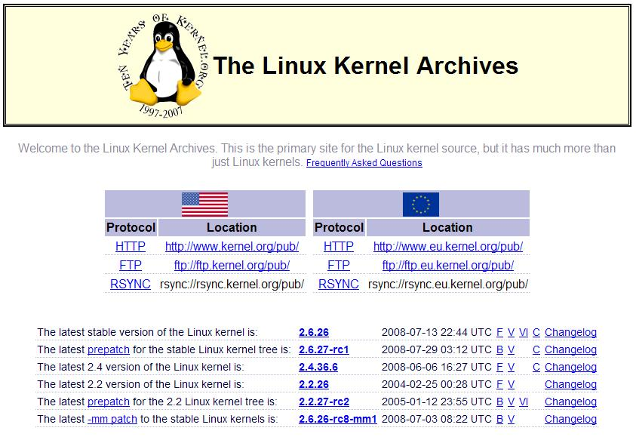
Mainline kernel status (asof 2008-7-30)
約 100日周期でバージョンアップ
最新リリース ＝2.6.26
次バージョン27の開発が
スタートし、RC1 が出た
ところである。

Slide 9
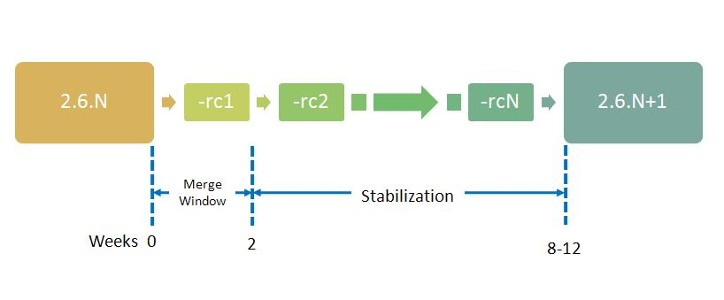
Linux kernel 開発サイクル
today
この2週間に全ての 改善・修正を input
kernel リリース前の開発段階への参加が mainlining の大前提となる
① Merge Window 期間へ新機能、障害対策のコード（パッチ） を投稿する
② Stabilization 期間中に できるだけ多くのテストを実施し結果を還元する

Slide 10

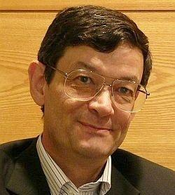

Linux 開発コミュニティ
source repository
mailing list
master
git
公開メーリングリスト上で
仕様などについてレビュー
MM
tree git
Linus Torvalds
LKML
Andrew Morton
Project
ML
SuperH CPU
Subsystem
maintainer
Subsystem
maintainer
Subsystem
maintainer
Subsystem
maintainer
Subsystem
maintainer
Developer
Developer
Developer
Developer
Developer
Developer
Developer
Developer
Developer
Developer
Developer
Developer
開発コミュニティに参加して本流の開発サイクルに加わるには、コミュニティ ML
の会話で提案内容の有効性・妥当性・整合性 などが認められる必要がある。

Slide 11
RSO Linux Team ・・・ 業界トップレベルパフォーマンス
コア開発
Magnus Damm （イーゲル）
Major コミュニティ 開発者
ドライバー開発
インフラ
（Tool、Userland)
吉井（超L、GCC、Gentoo)
コンサルティング
端山 （Graphics、携帯関連）
顧客開発支援
Paul Mundt （RTA）
SH Ａｒｃｈｉｔｅｃｔｕｒｅ メンテナー
合田（プロパ）
SH-MobileX BSP 他
下田（プロパ）
Renesas USB メンテナー
岩松（超L）
Uboot SH メンテナー
Conrad （マルチメディア）
坂戸（プロパ）
田中尊（プロパ）
工藤（イーゲル、QAシステム）
開 発
コミュニティ
メインライン開発成果を製品開発に適宜適応中
顧 客
プロジェクト

Slide 12
ルネサスが実際に行ってきた対応
公開 ML に問題提起・議論
対策 patch 作成、投稿
公開 patch review
merge → stabilization
public release （mainlining）
1～3ヵ月の
時間が必要だが継承可能な恒久的な対策になる
開発プロセスに参加することで、成果をマスターコードへ反映

Slide 13
08/上リリース RSO developed Linux BSP （9）(12)を除く
 | Target CPU/platform | Board origin | 仕向け | 工数 人月
1 | SH7203 RSK | RTE | RTE, | 1.0 | SH-2A kernel 開発
2 | MX-G (SH-2A no-FPU) | RTC | S4 | 3.0 | MX-ASSP SDK に適用
3 | SH7721 Solution Engine | 超L | S4 | 2.5
4 | SH7763 RDP | RTA、RTE | S4,RTA | 2.0
5 | SH7751R R2D+ | RSO | W/W | 1.0
6 | SH7366 Mobile-UL2 | BWAVE | S2 | 0.5 | 中断
7 | SH7722 MIGO-R | RTTW | S2(W/W) | 5.5 | W/W reference
8 | SH7723 AP320 | ALGO | S2(W/W) | 4.5 | W/W reference
(9) | SH7723 Diamond head | RTA | RTA | 3.0
10 | SH7780 HighLander | RSO | W/W | 0.5
11 | SH7785 LCR | RSO | W/W | 1.5
(12) | SH7786 | RTC | For Blues | 未定 | SH-X3 SMP 先行評価
13 | DTV-H HighLander | RSO | S1,UWB | 0.7
14 | G2 EVM Android | RTC | S2 | 2.0 | 3GSM 出展、顧客デモ多数
15 | G2 EVM ALP、LiMO | RTC | S2 | 2.5
8/上 重点開発テーマ
赤字の BSP はメインラインにコードマージ済み

Slide 14
SH7723 BSP development roadmap RSO/Munakata
 | Renesas SH7723 base BSP |  |  |  | Support status in community upstream ( for reference )
 | Beta_1 | Beta_2 | Beta_3 | Release 1.0 | 2.6.26 (kernel.org) | 2.6.27 (kernel.org)
Release | 6/10 (done) | 6/12 (done) | 7/30 (plan) | After 2.6.27 | 7/13 released | Target Oct/2008
Kernel | 2.6.25.4 | 2.6.25.4 | 2.6.26.x | 2.6.27 | 2.6.26 | 2.6.27
scif | Supported w/patch | Supported w/patch | Supported w/patch | Support ASIS | not supported | Support Merged
mtd (NOR) | Supported w/patch | Supp. revised w/patch | Supported w/patch | Support ASIS | not supported | Support merged
USB Host | Supported ASIS | Supported ASIS | Supported ASIS | Support ASIS | Originally Supported | Originally Supported
LCDC | Supported private | Supported private | Supported Private | Support Private | Not Supported | Not Support
LAN | Supported w/patch | Supported w/patch | Supported w/patch | Support ASIS ? | Partly Supported | Patch submitted merge expected
RTC | Supported ASIS | Supported ASIS | Supported ASIS | Support ASIS | Originally Supported | Originally Supported
Touch Panel | Supported private | Supported private | Supported private | Support private | Not Supported | Not support
Sound | Not supported | Supported private | Supported private | Support private | Not Supported | Not Support
SD | Not Supported | Not Supported | Supported w/BIOS | Support w/BIOS | SH-SDHC not supported | SH-SDHC not support
Flash (NAND) | Not Supported | Not Supported | Not Supported | (TBD) | Not Supported | (TBD)
Support ASIS = existing community code already support this device without any patch
Support w/patch = added interface for existing community code to work. also patch submitted to mainline upstream
Support private = device supported with private driver code, that could not be submitted to upstream

Slide 15
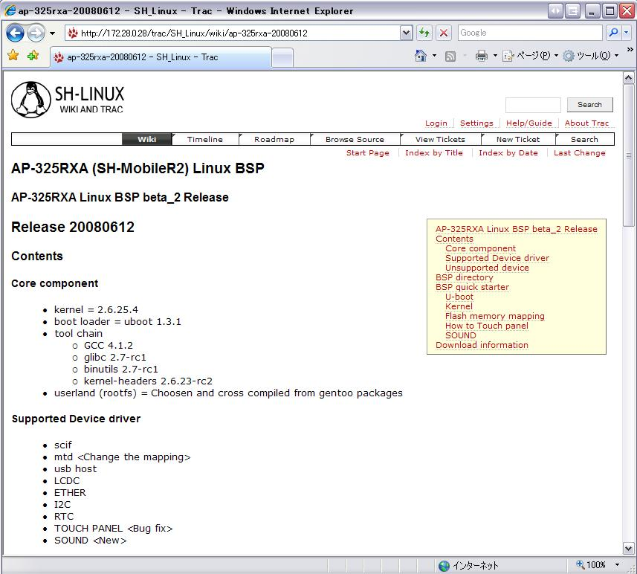
W/W knowledge sharing (inside Renesas)
フロント向け Linux ビジネス一般ガイダンス ⇒ Application park 記事掲載済み
開発者向け Linux BSP リリースノート ⇒ RTE wiki に適宜情報 Update
http://172.28.0.28/trac/SH_Linux/wiki/bsp_notes
しかし …
現状 BSP 整備進捗に対して
W/W フロント拡販部隊への
ガイダンス情報が不足して
いることを認識しています
社外 web の更新と合わせ
ビジネス刈り取りの為の
ドキュメント、情報発信の
レベルアップが急務です！

Slide 16
BSP 整備については正しい方向で成果があがってきたが…
より積極的に ビジネスの武器にする ために 次に何が必要か ?
［ PART - Ⅱ ］
SDK (for competition)
Middle
ware
Frame
work
RSO BSP
driver
Board
support
Infrastructure
kernel core
GNU tools
SDK と BSP の差分

Slide 17
勝ちのシナリオ
Full compatibility （必要条件）
競合の組み込みCPU や PC用のCPUと完全に同じレベルの Linux OS 機能が SuperH でも利用できることが当然期待される最低条件。
デバッグ環境（dgb）や Java など業界標準のミドルウエアについても SH 特有のハンディキャプを解消しなければならない。 また SH 環境上でオープンソースアプリケーション群を有効活用してもらうための Distribution の対応も必要、現在唯一 SuperH に対応している Gentoo の活用を促進中
上記最低必要条件を満たした上で、ルネサスCPU/SoC に内蔵された各種アクセラレータ IP （VPU、2DG など）を Linux 環境で有効活用させるための仕組み （ライブラリー、フレームワーク など） をルネサス Linux 環境優位を主張材料として提供していくこと。 仕組みの中身はハードウエアに最適化されている必要があるが、I/F は業界標準に準拠でなければ駄目である
H/W utilization （十分条件のひとつ）

Slide 18


Technology domain ・・・ H/W 領域への展開が今後の課題
Media
codec
Display
2D/3D
Programming
Common Application
VPU
CEU/VIO
2DGU
IMG
Java （BD-J)
Ruby
Python
Perl
Adobe AIR
Web server
Database
File server
Media player
BEU
VEU
差別化技術
今後の課題
必要条件領域
↓
概ね問題解決
の道筋つけた

Slide 19
Solution partitioning ( some overlap and gaps )
Distribution (= 3rd party support の範囲）
Application
（OSS）
Application
（Proprietary）
Middleware
ソフトウエア差別化領域
Java （BD-J）
DirectFB
OpenMAX/IL 等
標準技術対応
Sシ括 ミドル対応
Custom wrapper
Custom Library
（2DG/VPU 等）
RSO Linux BSP
Standard Library
（JPEG 等）
LCC coverage
- kernel 開発
toolchain 開発
driver 開発
開発環境
GNU toolchain
Device driver
Linux kernel
SoC (CPU)
Renesas SDK for SoC

Slide 20
差別化技術リスト ・・・ デバイス拡販上の戦略技術になっているもの
SH-X3 SMP
SH-Mobile Power Management
SH-Mobile MMF（OpenMAX/IL)
SH-Mobile Graphics integration
SH-Mobile RIA（Adobe FLV)
09･1Q BLUES SDK に必須技術
SH-MobileR2R 京セラ PHS案件で対応要求あり
SH-MobileR/R2 海外向け汎用SDK
Linux 携帯プラットフォーム (LiMO、Android） 必須技術
DTV-H、Sky、BLUES 採用技術
次世代携帯プラットフォームで導入検討中 (LiMO R2 candidate）

Slide 21
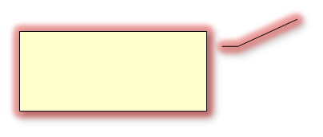
SH-Mobile マルチメディアフレームワーク（MMF）検討
Application
既存ソフト
LGPL
GStreamer
DirectFB
GStreamer Element
for OpenMAX IL
gfxdriver for SH-Mobile
新規開発 又は
Bellagio (既存)
OpenMAX IL Library
開発対象
GPL
(DMA/IRQ 処理)
検証済ライブラリ
（有償ミドルウエア）
VPU Support Core
Linux Kernel
Kernel Driver
Renesas 提供
SHMobile H/W
内蔵 Media Engine を標準的な “MMF + 最適化済ライブラリー ” でサポートする

Slide 22

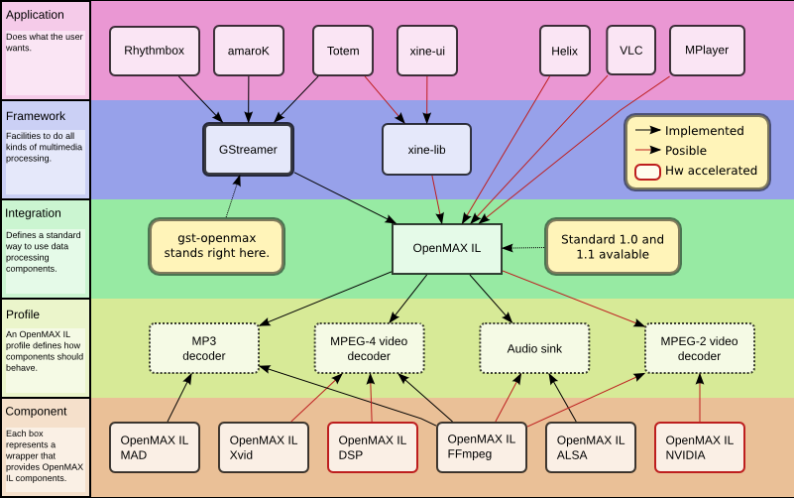
Gstreamer + OpenMAX/IL の実装 → 年内実装を目標に開発中
Renesas media connection-management layer
Renesas
VPU support
http://freedesktop.org/wiki/GstOpenMAX

Slide 23
UIO based media integration
（ UIO = user space i/o interface）
Process_A
Process_B
Bellagio (OpenMAX/IL)
Core middleware
Linux OS scheduler
intelligent media connection manager
user
空 間
UIO
CEU
Driver
UIO
VEU
Driver
UIO
VPU
Driver
UIO
BEU
Driver
DirectFB
kernel
空 間
LCDC
Driver
h/w
LCDC
LCDC
LCDC
LCDC
LCDC
UIO を利用した最新の ミドル抽象化層を設計・検討中
上位アプリには OpenMAX/IL API を提示する仕様である。

Slide 24
おまけ

Slide 25
Activity with Codesourcery
- Stronger feedback to mainline
- Better SH-2(2A) support (and SH4AL-DSP)
- uClibc support ・・・・ GPL v3 対応で今後特に注目が必要
- gdb enhancement
- SH linux toolchain from Codesourcery (Expected 2Q 2009)
- Provides competitive tool chain against other CPU architecture
(Codesourcery is standard Linux (target) tool chain provider of ARM (and other) architecture)
Codesourcery package contents
Support CPU and endian/library
Component | Abbreviation
GNU C Compiler | GCC
GNU C++ Compiler | G++
GNU Binary Utilities | Binutils
GNU Debugger | GDB
GNU C Library | GLIBC
uClibc C Library | uClibc
GNU C++ Library | Libstdc++
CPU | Operating System | Run-Time Libraries
SH-2A | GNU/Linux w/o MMU | Big-Endian uClibc
SH-4A | GNU/Linux | Little-Endian uClibc
SH-4A | GNU/Linux | Big-Endian uClibc
SH-4AL-DSP | GNU/Linux | Little-Endian uClibc
SH-4A | GNU/Linux | Little-Endian GLIBC
SH-4AL-DSP | GNU/Linux | Little-Endian GLIBC
BLUES （SH-X3 Big-endian） に先行対応
MX-ASSP (SH-2A、uCLibc） に先行対応

Slide 26
Future tool chain delivery model
Renesas
Development
maintenance
CodeSourcery
G++ Lite for SH
feedback
HEAD
Code
Sorcery
FSF
Customer
KPIT
Public web (fsf.org)

Slide 27
Gentoo based development environment
■ Not only Linux, but also Windows PC with VMware® environment support
■ Gentoo package distribution can be utilized as management system
■ Accelerated native compiling system using host side compiler assist (distcc)
■ Applied for SH-MobileR2 and H7785 ( Expected, Sept., 2008 release )
Distributed compiler (distcc) = native compiler
Windows / Linux PC
Virtualization by VMware
Internet
Target
H/W
(7723,7785)
Linux Virtual Host
（ Gentoo Linux ）
Utilize Gentoo public package repository that support SuperH CPU
（ Full auto code gather and build using “emerge” management tool )
Takes longer time to setup environment (Gentoo is source distribution and you must build it),
but it provides better environment than old BSPs’.
27

Slide 28


ELF-FDPIC support
- Better SH-2(2A) user land development environment -
■ New ABI for SH-2A no-MMU
■ Simplified userland program development, like SH-4 (no more ELF2FLAT required)
■ SuperH architecture will be supported by both ELF and ELF-FDPIC
New ABI ELF-FDPIC is now developed by CodeSourcery ( Expected 4Q 2008)
■ ELF-FDPIC is supported by standard open source Linux kernel (from kernel.org)
Flat memory allocation
shared library limitation
virtual memory allocation
shared library OK
ELF / uCLinux
ELF-FDPIC / Linux (2.6.x)
SH-2 / 2A
( no-MMU )
With new ABI named ELF-FDPIC, user land programmer (=application programmer)
can write Linux application just same as standard processor with MMU, such as SH-4A.
It would reduce previous huge extra work required on uCLinux with no-MMU device.
28

Slide 29
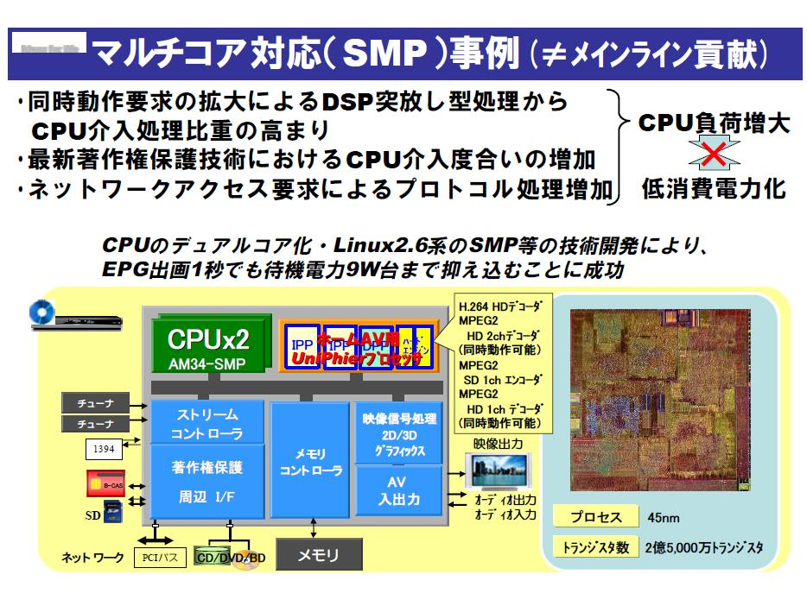
（参考） Panasonic は Linux SMP 対応で先行

Slide 30
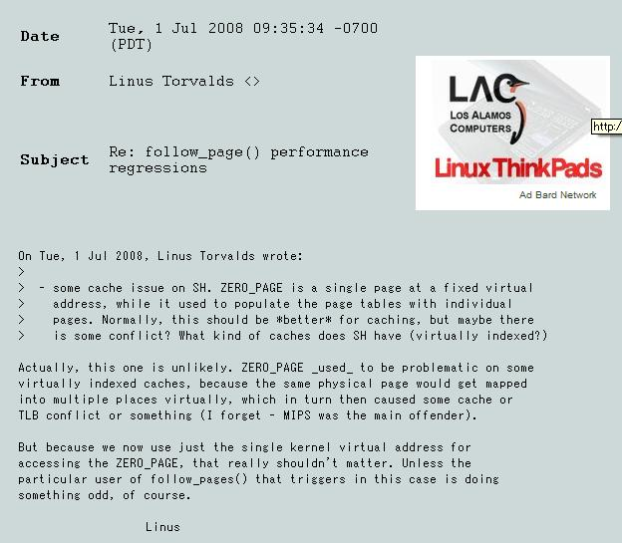
開発コミュニティでは SuperH はメジャーな存在になった
Andrew Morton は SuperH のボードを毎日テストしている。
Linus Torvalds も SH の kernel 性能についてコメントしている。

